Slide 1


Slide 2




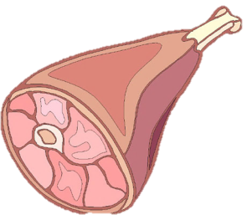




TÌM THỨC ĂN CHO CÁC LOÀI VẬT
Notes:
Dẫn dắt: Các con vật đều rất đói bụng rồi, chúng ta hãy cùng đi tìm thức ăn về cho chúng nhé!
Click vào con vật để đến câu hỏi
Tại slide câu hỏi, click vào con vật để quay về slide này.
Click vào Mặt trời để đến bài học

Slide 3

Đặt tính rồi tính:
4,6 x 15
4,6
x
1 5
23 0
46
69,0

Slide 4
Đặt tính rồi tính:
3,18 x 3
3,18
x
3
9,54

Slide 5

Muốn nhân một số thập phân với một số tự nhiên, ta làm như sau:
Nhân như nhân các số tự nhiên.
Muốn nhân một số thập phân với
một số tự nhiên, ta làm như thế nào?
Đếm xem trong phần thập phân của các số
thập phân có bao nhiêu chữ số rồi dùng dấu phẩy tách ở tích ra bấy nhiêu chữ số kể từ
phải sang trái.

Slide 6





Slide 7


Slide 8
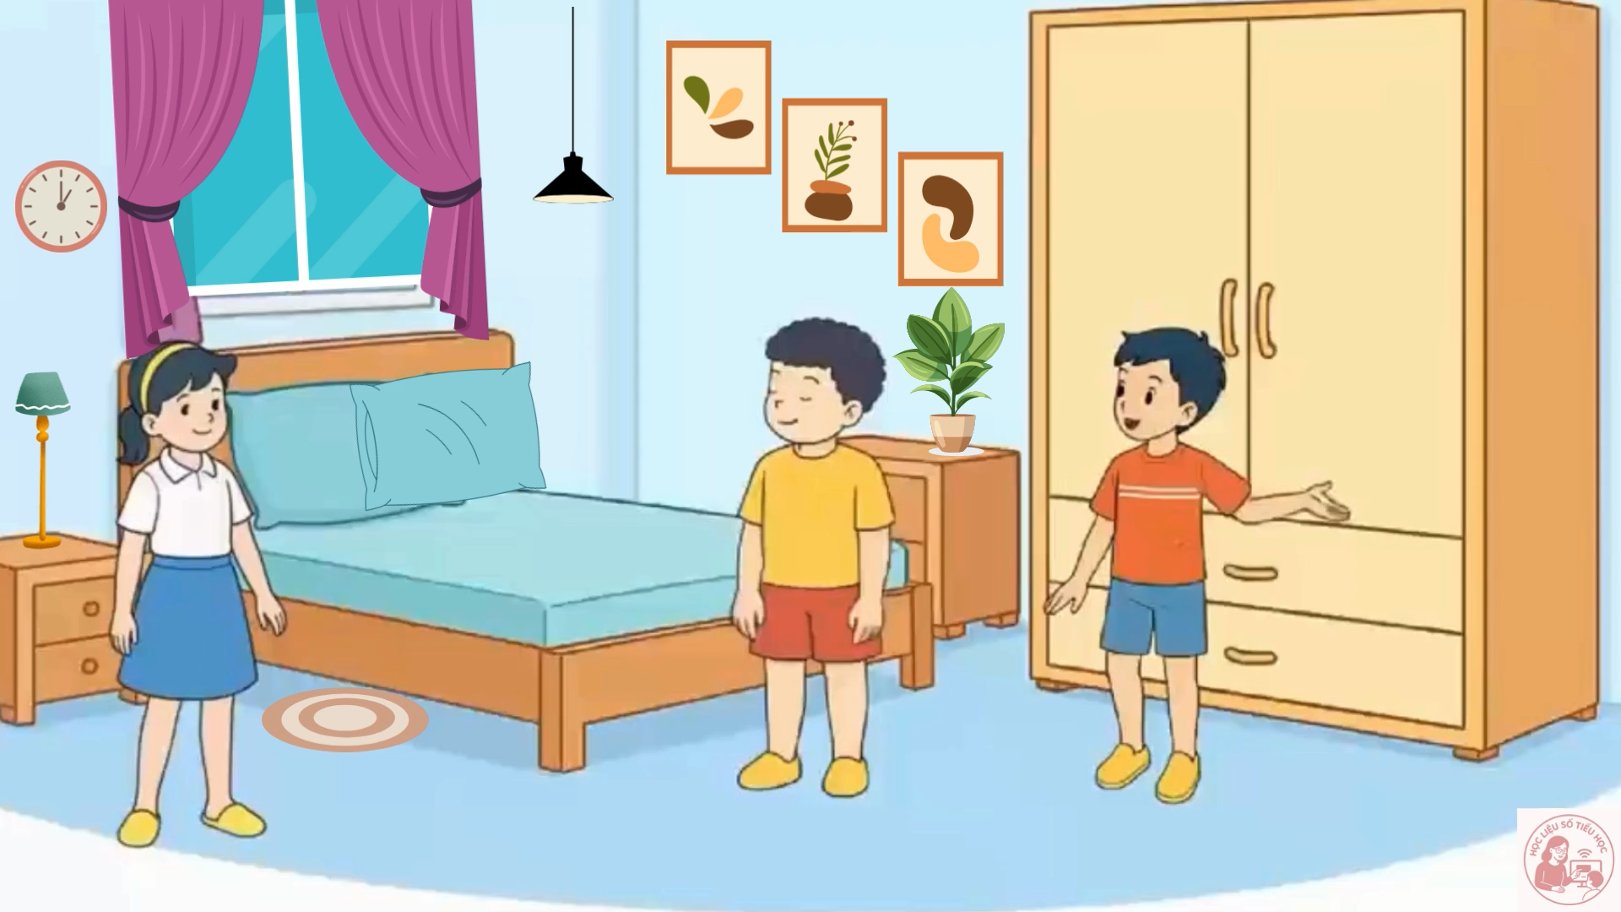

Slide 9


4,3 x 3,6 = ? (m² )
Ta có: 4,3 m = 43 dm;
43
36
x
3,6 m = 36 dm
258
129
1548
(dm²)
Vậy 4,3 x 3,6 = 15,48 (m²)

Slide 10
Ta đặt tính rồi tính như sau:
4,3
3,6
Đặt tính và thực hiện phép nhân như nhân hai số tự nhiên.
x
258
Đếm được tất cả hai chữ số ở phần thập phân của hai thừa số, ta dùng dấu phẩy tách ở tích ra hai chữ số kể từ phải sang trái.
129
15,48

Slide 11
b) 6,8 x 0,52 = ?
Ta đặt tính rồi tính như sau:
6,8
0,52
Muốn nhân một số thập phân với một số thập phân ta làm như sau:
Đặt tính và thực hiện phép nhân như nhân hai số tự nhiên.
Đếm được tất cả ba chữ số ở phần thập phân của hai thừa số, ta dùng dấu phẩy tách ở tích ra ba chữ số kể từ phải sang trái.
x
136
340
3,536

Slide 12

Quy tắc: Muốn nhân một số thập phân với một số thập phân ta làm như sau:
Đặt tính và thực hiện phép nhân như nhân hai số tự nhiên.
Đếm trong phần thập phân của cả hai thừa số có bao nhiêu chữ số thì dùng dấu phẩy tách ở tích ra bấy nhiêu chữ số kể từ phải sang trái.

Slide 13


Slide 14
1
Đặt tính rồi tính
7,5 x 3,4
21,9 x 5,1
8,41 x 2,5
3,08 x 0,73
7,5
3,4
21,9
5,1
8,41
2,5
3,08
0,73
x
x
x
x
300
219
4205
924
225
1095
1682
2156
25,50
111,69
21,025
2,2484

Slide 15
2
Cho biết 64 × 57 = 3 648. Không thực hiện tính, hãy tìm các tích sau:
a) 6,4 × 0,57 | b) 6,4 × 5,7 | c) 0,64 × 0,57
a) Kết quả phép nhân ở câu a nhỏ hơn kết quả của phép nhân đã cho 1 000 lần, ta dùng dấu phẩy tách ra ở tích của phép nhân đã cho 3 chữ số kể từ phải sang trái:
6,4 × 0,57 = 3,648.
b) Kết quả phép nhân ở câu b nhỏ hơn kết quả của phép nhân đã cho 100 lần, ta dùng dấu phẩy tách ra ở tích của phép nhân đã cho 2 chữ số kể từ phải sang trái:
6,4 × 5,7 = 36,48.
Kết quả phép nhân ở câu c nhỏ hơn kết quả của phép nhân đã cho 10 000 lần, ta dùng dấu phẩy tách ra ở tích của phép nhân đã cho 4 chữ số kể từ phải sang trái và thêm chữ số 0 vào phần nguyên:
0,64 × 0,57 = 0,3648

Slide 16
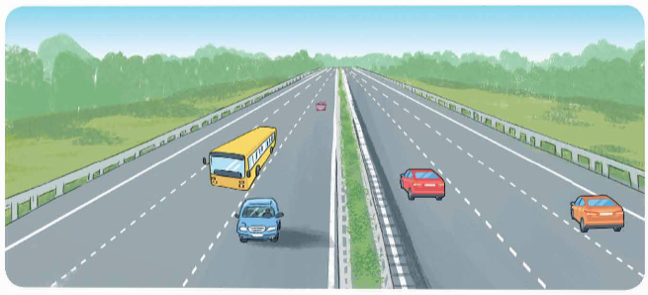
3
Một ô tô đi trên đường cao tốc, mỗi giờ đi được 84,5 km. Hỏi trong 1,2 giờ ô tô đó đi được bao nhiêu ki-lô-mét?
Bài giải:
Trong 1,2 giờ ô tô đó đi được số ki-lô-mét là:
84,5 × 1,2 = 101,4 (km)
Đáp số: 101,4 km

Slide 17
1
(Trang 75)
Đặt tính rồi tính
8,6 × 0,7 2,14 × 15 5,2 × 0,43
b) Cho biết 3,6 × 2,4 = 8,64. Không thực hiện phép tính, hãy tìm các tích sau:
3,6 × 24 36 × 0,24 0,36 × 2,4

Slide 18
1
(Trang 75)
Đặt tính rồi tính
8,6 × 0,7 2,14 × 15 5,2 × 0,43
8,6
0,7
2,14
15
5,2
0,43
x
x
x
602
156
,
1070
214
208
32,10
2,236

Slide 19
1
(Trang 75)
b) Cho biết 3,6 × 2,4 = 8,64. Không thực hiện phép tính, hãy tìm các tích sau:
3,6 × 24 36 × 0,24 0,36 × 2,4
a) Kết quả phép nhân ở câu a lớn hơn kết quả của phép nhân đã cho 10 lần, ta dịch dấu phẩy ở tích của phép nhân đã cho sag phải 1 chữ số:
3,6 × 24 = 86,4
b) Thừa sô thứ nhất tăng 10 lần, thừa số thứ 2 giảm 10 lần, vậy tích không đổi:
36 × 0,24= 8,64.
c) Thừa số thứ nhất giảm 10 lần, thừa số thứ 2 giữ nguyên vậy tích giảm đi 10 lần:
3,6 × 2,4 = 0,864.

Slide 20
2
(Trang 75)
>, <, =
3,5 × 7,4 7,4 × 3,5
(5,3 × 1,5) × 2 5,3 × (1,5 × 2)
b) Tính bằng cách thuận tiện:
6,84 × 0,2 × 5 2,5 × 8,6 × 4
?
=
=
?
= 6,84 × (0,2 × 5)
= (2,5 × 4) × 8,6
= 6,84 × 1
= 10 × 8,6
= 6,84
= 86

Slide 21


Slide 22


Em hãy nêu cách thực hiện phép nhân một số thập với một số thập phân.
Muốn nhân một số thập phân với một số thập phân, ta làm như sau:
Nhân như nhân các số tự nhiên.
Đếm xem trong phần thập phân của cả hai thừa số có bao nhiêu chữ số rồi dùng dấu phẩy tách ở tích ra bấy nhiêu chữ số kể từ phải sang trái.

